Slide 1
Параллельное построение сбалансированного слева k-мерного дерева на GPU с помощью CUDA и оптимизированной префиксной суммы
Доклад подготовил:
Вавилкин М. А.

Slide 2
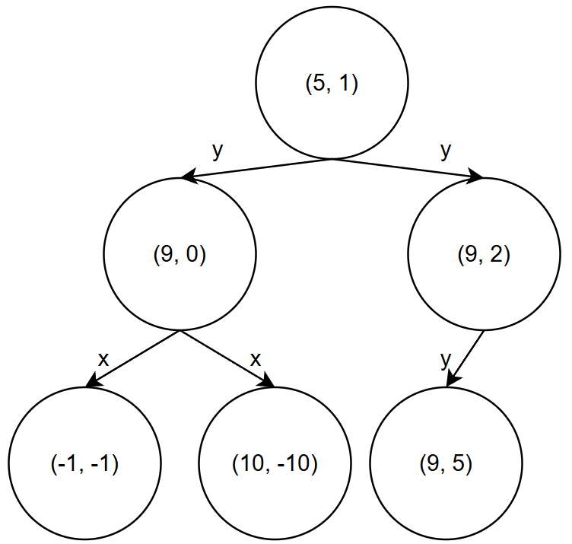
Цель работы
Цель работы – реализация алгоритма параллельного построения k-мерного дерева на GPU для хранения многомерных данных в подходящей для архитектуры видеокарт схеме

Slide 3
Условия работы алгоритма
Входные данные:
Массив точек произвольного размера
Параллельный осям ограничивающий параллелепипед массива точек
Временные данные:
Несколько массивов, требующих суммарно 15 байт на элемент.
Несколько массивов малого фиксированного размера, требующих не более 500 кбайт всего

Slide 4
Общий цикл работы алгоритма
Определение измерения сортировки для каждого поддерева
Перемещение индексов элементов внутри поддеревьев
Выбор корня поддерева, перезапись индексов поддеревьев
Перемещение корней в начало массива
Побитовое вычисление префиксной суммы

Slide 5
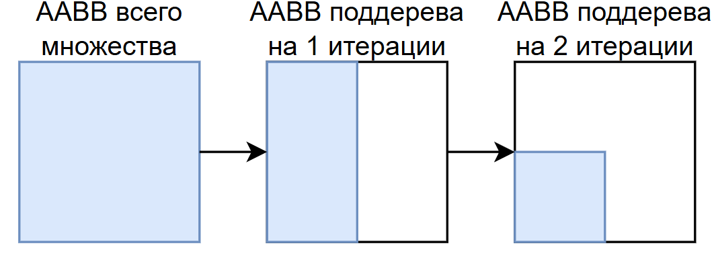
Выбор измерения сортировки
На основе ограничивающего объема всего множества и позиций родительских поддеревьев (левое или правое) вычисляется объем текущего элемента

Slide 6
Сортировка
Используется поразрядная сортировка (radix sort) с использованием алгоритма модифицированной префиксной суммы:
Работа проводится над числами типа float32, которые преобразуются к uint32
Для каждого бита вычисляется префиксная сумма по всему массиву точек
Каждую итерацию высчитываются индексы смещения
Вклад в сумму предыдущих поддеревьев обнуляется
Из-за механизма синхронизации и последовательной обработки всех элементов внутри ядра традиционный шаг объединения данных опускается

Slide 7
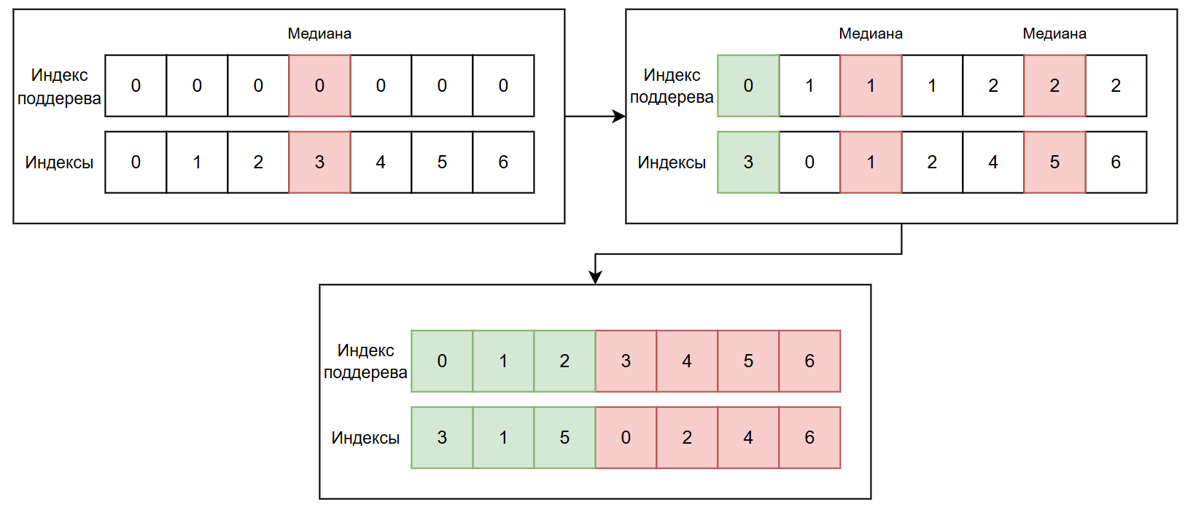
Выбор корней поддеревьев
Медиана каждого из поддерева – новый корень этого поддерева.
Для оптимизации такие элементы перемещаются в начало массива.
В конце работы алгоритма дерево принимает вид кучи (heap).

Slide 8
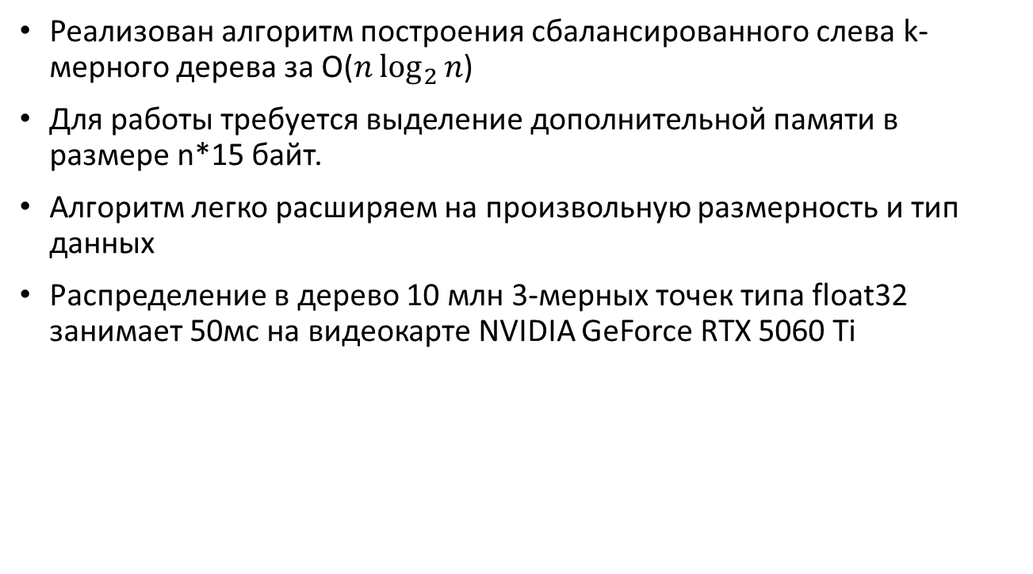
Результаты
Реализован алгоритм построения сбалансированного слева k-мерного дерева за O($n\log_{2}{n}$)
Для работы требуется выделение дополнительной памяти в размере n*15 байт.
Алгоритм легко расширяем на произвольную размерность и тип данных
Распределение в дерево 10 млн 3-мерных точек типа float32 занимает 50мс на видеокарте NVIDIA GeForce RTX 5060 Ti

